Slide 1
Java程序员学习Go
朱江
Notes:
Go语言最近几年发展非常火爆，很多大公司都将Go语言应用到了其核心业务系统中。这些公司包括：
国外：
Google、Docker、Apple、Cloud Foundry、CloudFlare、Couchbase、CoreOS、Dropbox、MongoDB、AWS等公司
国内：
阿里云CDN、百度、小米、七牛、PingCAP、华为、金山软件、猎豹移动、饿了么等公司
甚至有人断言“Go语言将制霸云计算领域”，那么GoLang到底牛在哪里呢？应该如何学习Go语言呢？本文试图从一个Java背景的程序员角度出发，来学习Go这门语言。

Slide 2
Go语言总体概览
Kick Start
主题
主题
主题X

Slide 3


Slide 4
发展时间线
1
Go语言
总体概览
语言的由来
优势与劣势
主要应用场景

Slide 5
GoLang的发展时间线
2009年
由Google开源，获得当年“年度语言”
发布第一个稳定版本Go 1，从此版本开始，Go Team承诺后续的版本都会兼容之前的版本
2012年3月
发布Go 1.1版本，后来直到1.4，语言层面都没有太大的变化，主要是一些bug修复和库丰富
2013年5月
发布Go1.5，加上2016年发布的Go1.6版本，对GC性能进行了重大优化
2015年8月

Slide 6
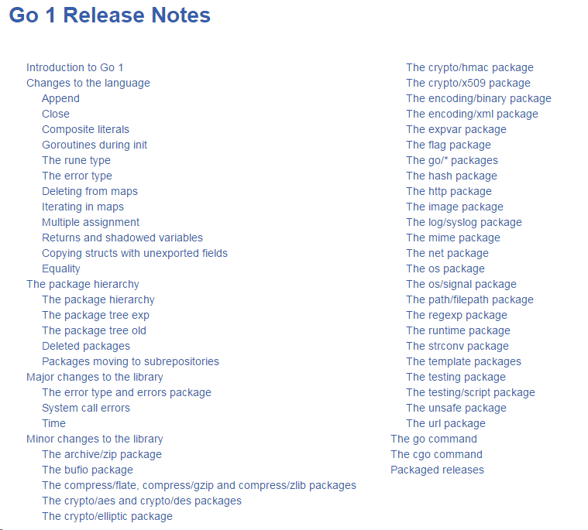
标题一

Slide 7
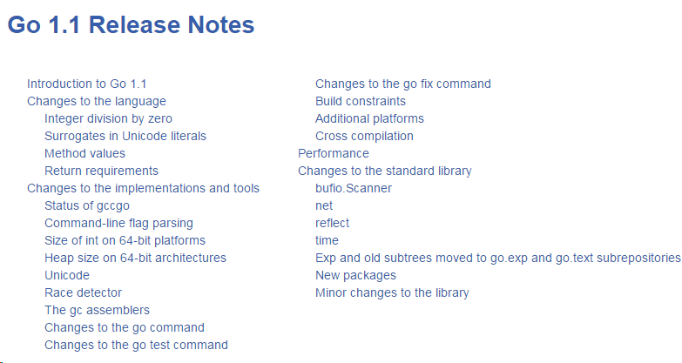
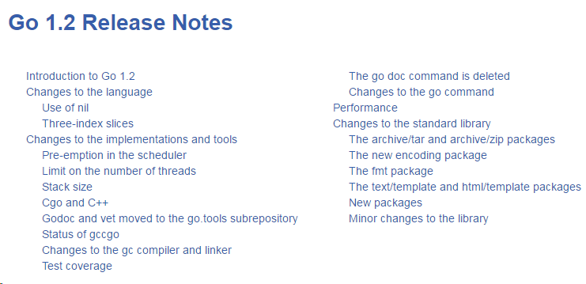
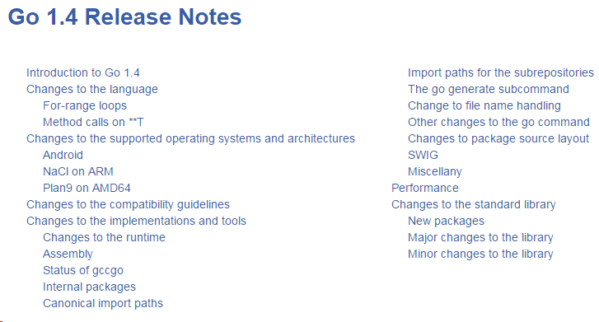
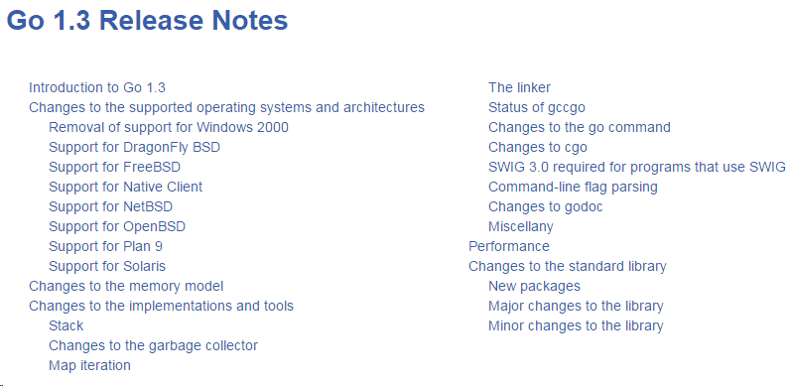
标题一

Slide 8
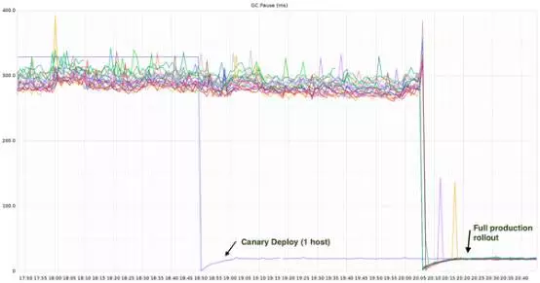
Go1.4到1.5，GC Pause从300ms降到40ms左右

Slide 9
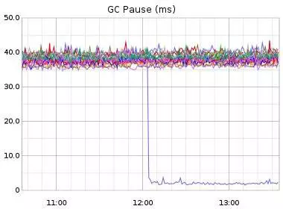
Go1.5到1.6，GC Pause从40ms降到2ms左右
从1.6版本开始
GC已经不是Go的问题了！

Slide 10

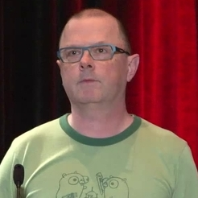
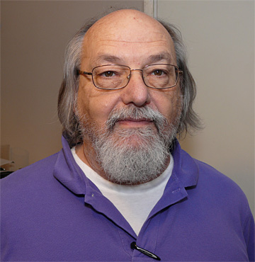
Go的三大作者
Google V8、Chubby、HotSpot JVM
Unix、UTF-8、plan9
B语言、C语言、Unix之父
Robert Griesemer
Rob Pike
Ken Thompson

Slide 11



其他关键人物
Go的领导者
GCC的Go实现
Memcache、HTTP2
Russ Cox
Ian Lance Taylor
Brad Fitzpatrick
Notes:
一群牛人做出来的Go也一定够牛

Slide 12
为什么要设计Go
设计Go语言是为了解决当时Google开发遇到的以下这些问题：
大量的C++代码，同时又引入了Java和Python
成千上万的工程师
数以万计行的代码
分布式的编译系统
数百万的服务器
主要有以下几个方面的痛点：
编译慢
失控的依赖
每个工程师只是用了一个语言里面的一部分
程序难以维护（可读性差、文档不清晰等）
更新的花费越来越长
交叉编译困难

Slide 13
Go的主要特色
没有继承的OO
强一致类型
Interface但是不需要显示申明(Duck Type)
Function 和 Method
没有异常处理(Error is value)
基于首字母的可访问特性
不用的Import或者变量引起编译错误
完整而卓越的标准库包

Slide 14
Go的缺点
目前，Go主要存在以下缺点：
Go的goroutine一旦启动后，不同的goroutine之间切换不是受程序控制，runtime调度的时候需要严谨的逻辑，不然goroutine休眠，过一段时间逻辑结束了却突然冒出来又执行了，这会导致逻辑出错等情况。这个目前无解，应该属于调度器的优化。
pkg下面的图片处理库很多bug，还是使用成熟产品好，调用这些成熟库imagemagick的接口比较靠谱。总而言之，从工程的角度上来看，对于大多数后台应用场景，选择Golang是极为明智的选择。 这样可以很轻松的兼顾运行性能、开发效率及维护难度这三大让诸多程序猿欲仙欲死的点。
GC延迟有点大，但是在1.6版本后，已经得到了解决

Slide 15
Go的主要用武之地
目前Go主要应用在下面这些系统：
服务器编程
以前你如果使用C或者C++做的那些事情，用Go来做很合适，例如处理日志、数据打包、虚拟机处理、文件系统等。
分布式系统、数据库代理器等
例如Etcd。
网络编程
这一块目前应用最广，包括Web应用、API应用、下载应用，而且Go内置的net/http包基本上把我们平常用到的网络功能都实现了。
数据库
Google开发的Groupcache，Couchbase的部分组件，Tidb，Cockroachdb，Influxdb等。
云平台
目前国外很多云平台在采用Go开发，CloudFoundy的部分组件，前VMvare的技术总监自己出来搞的Apcera云平台。

Slide 16
选Go的八个理由
容易学习
接近C的运行效率，
接近PHP的开发效率
出身名门，
血统纯正
自由高效
强大的标准库
部署方便
简单的并发
稳定性
Notes:
1、学习曲线
它包含了类C语法、GC内置和工程工具。这一点非常重要，因为Go语言容易学习，所以一个普通的大学生花一个星期就能写出来可以上手的、高性能的应用。在国内大家都追求快，这也是为什么国内Go流行的原因之一。
2、效率
Go拥有接近C的运行效率和接近PHP的开发效率，这就很有利的支撑了上面大家追求快速的需求。
3、出身名门、血统纯正
之所以说Go出身名门，是因为我们知道Go语言出自Google公司，这个公司在业界的知名度和实力自然不用多说。Google公司聚集了一批牛人，在各种编程语言称雄争霸的局面下推出新的编程语言，自然有它的战略考虑。而且从Go语言的发展态势来看，Google对它这个新的宠儿还是很看重的，Go自然有一个良好的发展前途。我们看看Go语言的主要创造者，血统纯正这点就可见端倪了。
4、自由高效：组合的思想、无侵入式的接口
Go语言可以说是开发效率和运行效率二者的完美融合，天生的并发编程支持。Go语言支持当前所有的编程范式，包括过程式编程、面向对象编程以及函数式编程。程序员们可以各取所需、自由组合、想怎么玩就怎么玩。
5、强大的标准库
这包括互联网应用、系统编程和网络编程。Go里面的标准库基本上已经是非常稳定了，特别是我这里提到的三个，网络层、系统层的库非常实用。
6、部署方便：二进制文件、Copy部署
我相信这一点是很多人选择Go的最大理由，因为部署太方便了，所以现在也有很多人用Go开发运维程序。
7、简单的并发
它包含了降低心智的并发和简易的数据同步，我觉得这是Go最大的特色。之所以写正确的并发、容错和可扩展的程序如此之难，是因为我们用了错误的工具和错误的抽象，Go可以说这一块做的相当简单。
8、稳定性
Go拥有强大的编译检查、严格的编码规范和完整的软件生命周期工具，具有很强的稳定性，稳定压倒一切。那么为什么Go相比于其他程序会更稳定呢？这是因为Go提供了软件生命周期（开发、测试、部署、维护等等）的各个环节的工具，如go tool、gofmt、go test

Slide 17
安装
2
Kick Start
五个例子

Slide 18
Go语言学习参考
书籍
《Go语言程序设计》，作者：Mark Summerfield
《Go Web编程》，作者：谢孟军——beego作者
官方文档 Godoc
godoc -http=:8000
社区
http://www.github.com

Slide 19
安装Go
1 . 下载并安装
下载地址：https://golang.org/
安装说明：https://golang.org/doc/install
2 . 设置环境变量
GOROOT ——指向Go的安装目录
GOPATH——指向自己创建的本地程序目录，即工作空间
PATH——包含$GOROOT/bin
3 . 检查是否成功
go version

Slide 20

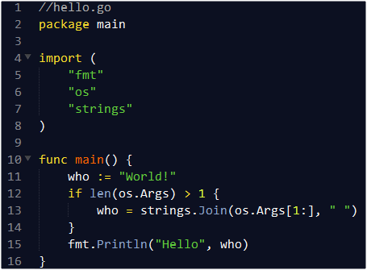
Hello World！
$GOPATH
规范要求
自定义，可执行文件名

Slide 21
代码解释
第1行
注释，和Java一样，均采用C++风格。//表示单行注释，/**/表示块注释
第2行
包名约定为小写字母，go以package为处理单元，Java以Class File为处理单元
包名为main，会编译为可执行文件，否则不会
第4-8行
导入其他package，注意括号()和引号“”的使用
第10-16行
定义了一个函数，main函数是go程序入口，和Java一样
即main.main()是可执行文件的执行入口
函数体用花括号包围
第11行
“:=”快速变量声明，不必声明变量类型，Go会从初始值中判断变量类型
第12行
if条件语句，条件不带括号
执行语句用花括号包围
最后
表面上用换行和缩进组织代码，但实际上以”;”区别语句，只不过是由编译器自动加上

Slide 22

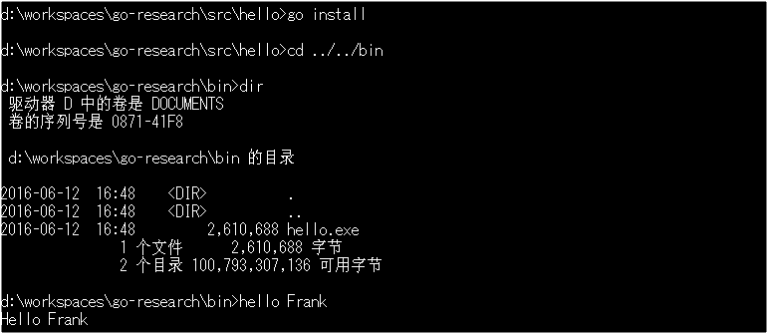
编译执行
go build
go install

Slide 23
big digits

Slide 24
标题一

Slide 25
总结

